Slide 1
Chimica ambientale
Reazioni che avvengono in natura, nell’atmosfera,
nelle acque, nei terreni
Alterazioni dovute alle attività antropiche
Impatto ambientale= f(Popolazione, Benessere, Tecnologia)
SVILUPPO SOSTENIBILE:
soddisfa le necessità del presente senza compromettere la possibilità
di soddisfare le necessità delle future generazioni
SOCIETA’ ECONOMIA AMBIENTE
con una LINEA GLOBALE

Slide 2
Chimica ambientale
potenziale attività cancerogena
alterazioni riproduttive/malformazioni congenite
Sostanze chimiche nell’ambiente
inquinanti persistenti (resistono nel tempo a luce, acqua, aria, microrganismi)
(es. DDT, CFC, CO₂)
ridurre l’immissione: green chemistry (riformulazione dei processi sintetici,
obiettivo: «immissione zero»)
smaltimento/riciclo (es. raccolta differenziata)
Stratosfera: strato e buchi di ozono
(tra 15 e 50 km)
Troposfera: - smog fotochimico
(fino a 15 km) - piogge acide
- gas tossici/nocivi
- effetto serra
Chimica dell’atmosfera
(N₂, 78%; O₂, 21%; Ar, 1%; CO₂, 0,03%)
(più vapore acqueo variabile)
Sostanze organiche tossiche
Chimica dell’acqua
Combustibili e fonti energetiche
Chimica ambientale
- pesticidi/diossine
- PCB
- IPA

Slide 3
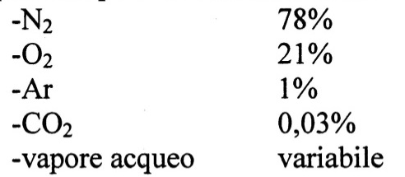
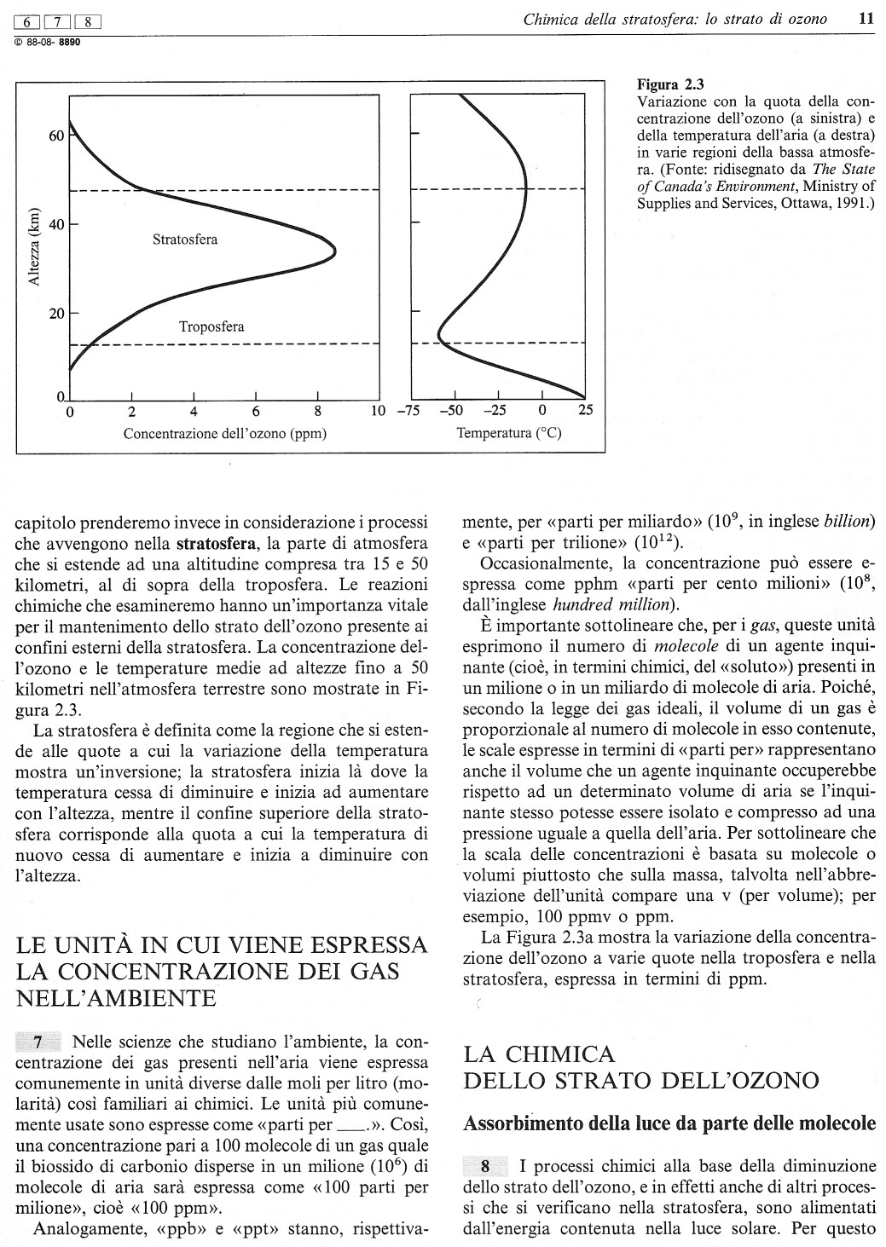
L’ATMOSFERA è:
-una STRUTTURA A STRATI (scarso mescolamento => strati descritti separatamente!)
dal punto di vista chimico, sistema complesso solo apparentemente non reattivo
[gas] assoluta : N _{gas}/m³ di aria ; P_{i} = P X_{i}
[gas] relativa : X_{i} che per conc molto basse (es. molecole di inquinanti) anche
ppm (100/10⁶ ) , ppb (100/10⁹) , ppt (100/10¹²) (in pratica % in volume)
-IRRADIATA DAL SOLE
- e INTERAGENTE – in basso - CON TERRE EMERSE E OCEANI
T decresce con
altitudine
GAS DELL’ATMOSFERA + LUCE
REAZIONI FOTOCHIMICHE
T cresce con
altitudine
Aria meno densa
Mescolamento lento
Strati (strato-sfera)
85% della massa dell’aria è concentrato
nella troposfera, quindi aria densa
T decresce con
altitudine
Superficie terrestre scaldata dal sole
Sale velocemente
Mescolamento veloce
f(latitudine e stagione)

Slide 4
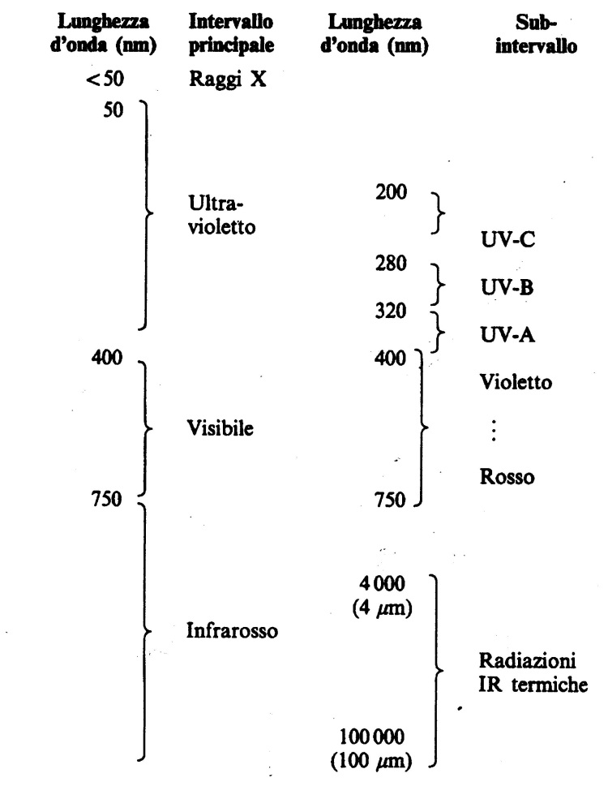
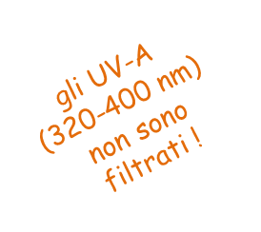


L’ATMOSFERA è:
-una STRUTTURA A STRATI (scarso mescolamento => strati descritti separatamente!)
-IRRADIATA DAL SOLE (che emette luce in ampio intervallo di λ, massima intensità nel vis, ma anche nell’UV, quindi con fotoni ad alta energia)
- e INTERAGENTE – in basso - CON TERRE EMERSE E OCEANI
Radiazioni ultraviolette (da 400 a 200 nm)
UV-C 200-280 nm
UV-B 280-320 nm
UV-A 320-400 nm
Assorbiti completamente
da O₂ e N₂
Assorbite da DNA
Mutazioni genetiche
Cancro della pelle
Interferenze con fotosintesi
Assorbiti completamente da ozono
Assorbiti solo in parte da ozono,
10/30% arriva sulla terra
(DANNOSI per le forme viventi)
Non sono assorbiti da nessuno!
Arrivano tutti sulla terra
Ma meno pericolosi per le forme viventi
GAS DELL’ATMOSFERA + LUCE
REAZIONI FOTOCHIMICHE
importanti per
effetto serra

Slide 5
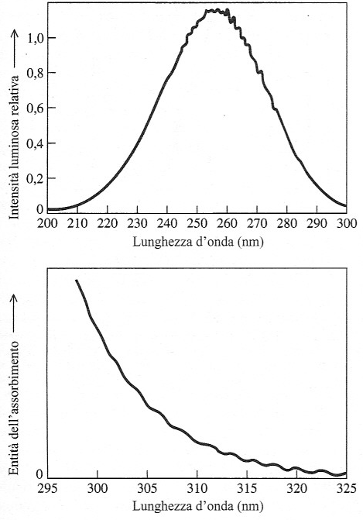
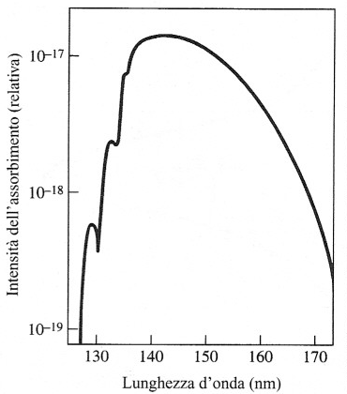
GAS DELL’ATMOSFERA + LUCE
REAZIONI FOTOCHIMICHE
aria rarefatta e
intense UV-C
elevata ionizzazione
[O] > [O₂]
O₂ + hν -> 2 O
Fotodissociazione
O+O -> O₂
collisioni più probabili :
O₃
Tutto
UV-C
aria più densa
UV-C meno intense
minore ionizzazione
[O₂] >[O]
O+O₂ -> O₃
collisioni più probabili:
no UV-C
solo O₂
no OZONO
UV-B
O₂
sopra la stratosfera
O₂ e N₂ assorbono (per lo più) < 120 nm
O₂ assorbe (per lo più) 120-220 nm
in parte arrivano sulla
superficie terrestre
nella stratosfera
O₂ assorbe (in parte) 220-240 nm
O₃ assorbe 220-320 nm

Slide 6
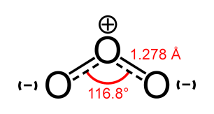

Stratosfera: strato e buchi di ozono
OZONO
unità di misura: Dobson (DU) (strato di ozono puro di spessore 0,01 mm alla densità a P=1 atm)
350 DU nelle zone temperate, 250 DU nelle regioni tropicali, 450 DU nelle regioni subpolari
(all’Equatore lo strato è «naturalmente» più sottile!)
con variazioni stagionali (buco «naturale» primaverile in Antartide)
STRATO di OZONO: schermo naturale dalle radiazioni solari (filtro totale UV-C e parziale UV-B)
RIDUZIONE STRATO di OZONO: maggiore frazione di UV-B raggiunge la superficie terrestre
(per ogni riduzione dell’ 1% si ha un incremento del 2% di UV-B non filtrati)
Filtri solari (contengono sostanze che assorbono oppure riflettono o diffondono i raggi solari): filtri UV-B non filtrano UV-A
filtri ampio spettro filtrano sia UV-B sia UV-A (ma maggiore tolleranza alle scottature prolunga l’esposizione, ossia minore intensità ma per tempi più lunghi))
EFFETTI POSITIVI: la sintesi della Vitamina D avviene a partire da un precursore
per assorbimento di UV-B
Vit D: necessaria per utilizzare il calcio, e quindi bio-effetto sulla crescita e rigenerazione delle ossa

Slide 7
Stratosfera: strato e buchi di ozono
STRATO di OZONO: schermo naturale dalle radiazioni solari (filtro totale UV-C e parziale UV-B)
RIDUZIONE STRATO di OZONO: maggiore frazione di UV-B raggiunge la superficie terrestre
EFFETTI DANNOSI: derivano per lo più dall’assorbimento nell’UV-vis delle molecole che costituiscono il DNA, quindi effetti biologici sulla salute umana e sulle altre forme viventi
Le popolazioni con pelle chiara, biondi, con lentiggini hanno una composizione di DNA più ricca di molecole che assorbono a 300 nm, e sono quindi più esposte
- cancro della pelle (melanoma) per eccessiva esposizione
- effetti soppressivi sul sistema immunitario
- danni al DNA (effetto maggiore sulle molecole che assorbono intorno a 300 nm, ossia la frazione meno assorbita da ozono
- interferenza con il processo della fotosintesi (effetti sulla crescita dei vegetali)
- induzione stress ossidativo su cornea e cristallino, cataratta e malattie degenerative della retina (gli UV-B entrano nel sistema «corpo» dagli occhi, filtrati da cornea e cristallino che proteggono così la retina, ma producendo radicali liberi responsabili dello stress ossidativo)

Slide 8
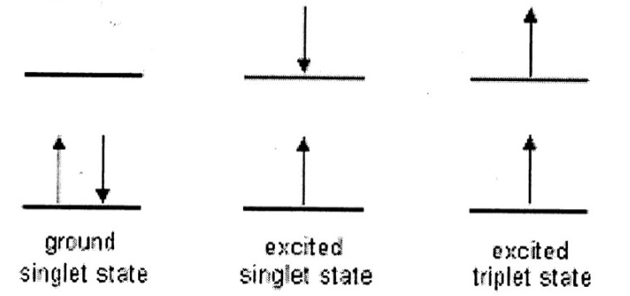
Assorbimento di un fotone → specie elettronicamente eccitata … ma reagisce?
Reazione diretta
M + fotone -> M# M + fotone
M + calore (trasferito/dissipato per collisione con altra M)
ossigeno
M non accumula E per dare M# !
M reagisce solo quando assorbe un fotone con E sufficiente per reagire
E = hν = h c/λ = 119,627/ λ kJ mol⁻¹ nm
O₂ -> 2 O ΔH° = 498,4 kJ mol⁻¹
E = ΔH° = 498,4 = 119,627/ λ
λ = 240 nm
O₂
O₂#
O₂#
λ ≤ 240 nm DISSOCIAZIONE
λ ≥ 240 nm NO DISSOCIAZIONE
REAZIONE FOTOCHIMICA 1) la molecola deve assorbire in un certo range di lunghezze d’onda
2) il fotone assorbito deve essere di E ≥ energia di reazione
O₂ + hν -> O₂# -> O₂ + calore per assorbimento di un fotone di λ ≥ 240 nm
O₂ + hν -> O₂# -> 2 O per assorbimento di un fotone di λ ≤ 240 nm

